Slide 1
Окончание II мировой войны. Капитуляция Японии
Департамент образования и науки
Приморского края
КГБ ПОУ «Автомобильно-технический колледж»
г. Уссурийск
(9 АВГУСТА – 2 СЕНТЯБРЯ 1945 г.)
Аникина Ольга Борисовна,
преподаватель обществознания

Slide 2
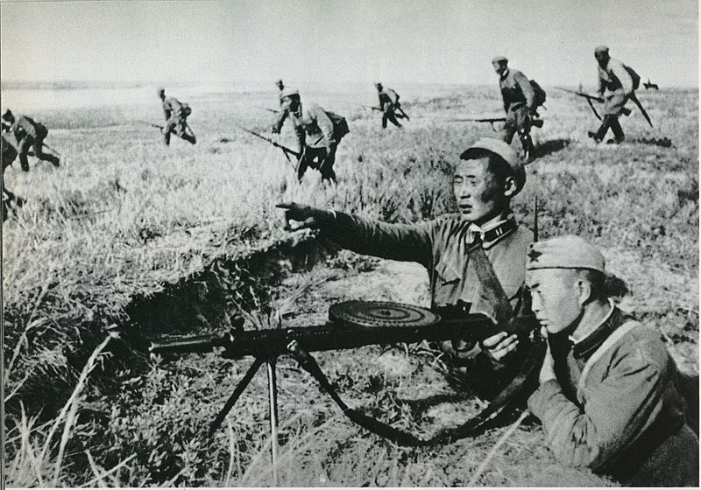
ИСТОРИЧЕСКАЯ СПРАВКА. Советско-японские отношения в 30-е гг.
12 марта 1936 года между СССР и МНР был подписан «Протокол о взаимопомощи». С 1937 года в соответствии с этим протоколом на территории Монголии были развёрнуты части Красной Армии.
В 1938 году между советскими и японскими войсками у озера Хасан уже произошёл двухнедельный конфликт, закончившийся победой СССР.

Slide 3
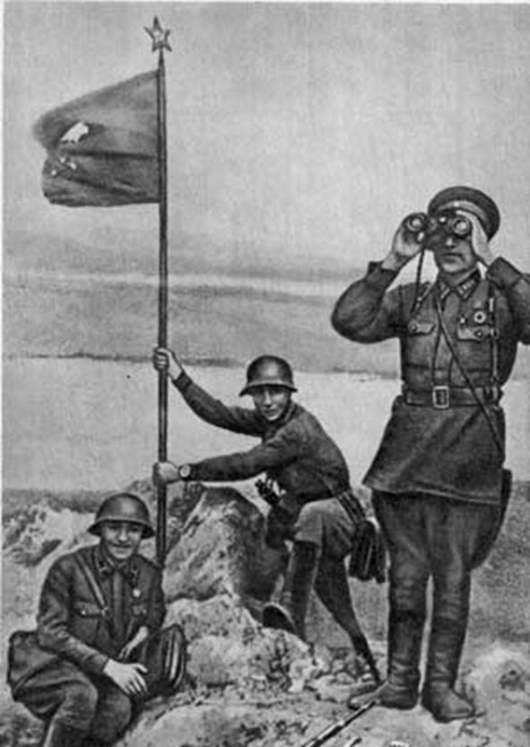
Хасанские события
В общей сложности, с 1936 года до начала Хасанских событий в июле 1938 года японские и манчжурские силы совершили 231 нарушение границы, в 35 случаях они вылились в крупные боевые столкновения. Из этого количества в период с начала 1938 года до начала боев у озера Хасан было совершено 124 случаев нарушения границы по суше и 40 случаев вторжения самолетов в воздушное пространство.

Slide 4
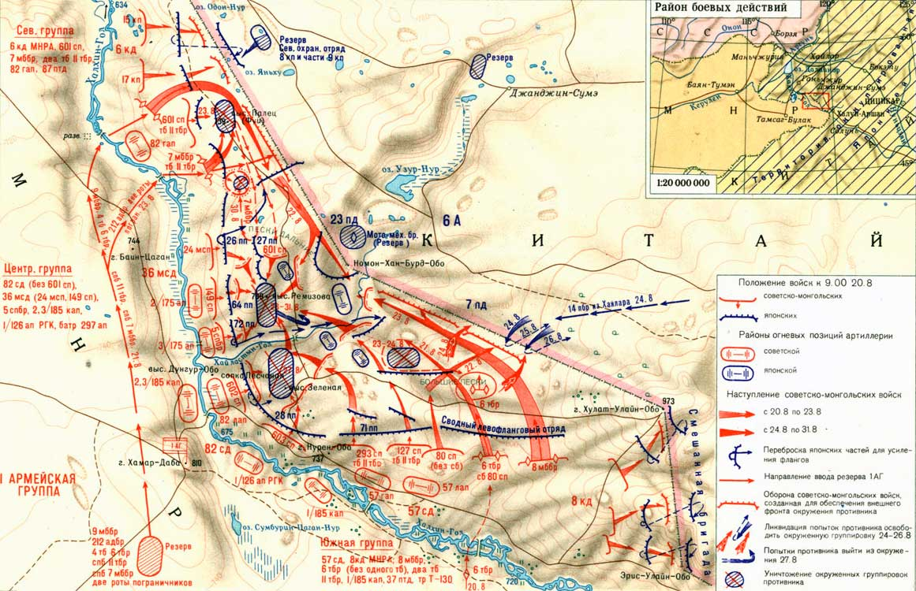
Бои на Халхин-Голе— вооружённый конфликт, продолжавшийся с весны по осень 1939 года у реки Халхин-Гол на территории Монголии недалеко от границы с Маньчжурией (Маньчжоу-го), между СССР и Японией. Заключительное сражение произошло в последних числах августа и завершилось полным разгромом 6-й отдельной армии Японии.
После этих событий было заключено перемирие между СССР и Японией 15 сентября 1939.

Slide 5
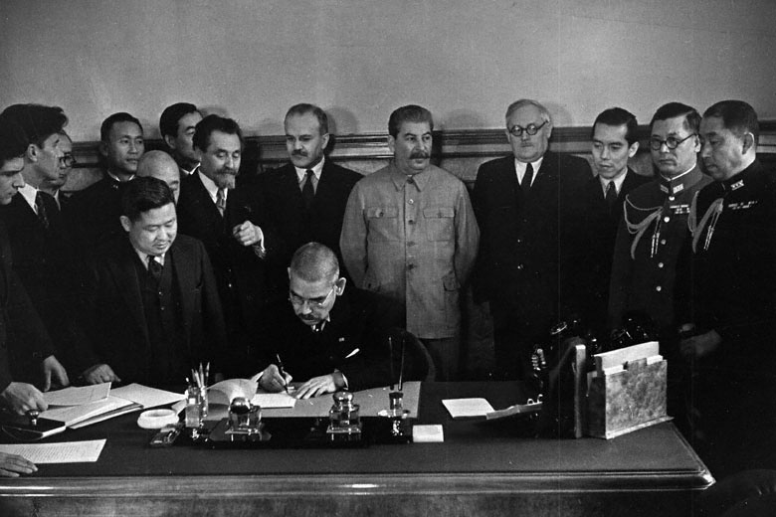
Пакт о нейтралитете между СССР и Японией
Пакт о нейтралитете между СССР и Японией — советско-японский договор о взаимном нейтралитете, подписанный в Москве 13 апреля 1941, через два года после пограничного конфликта на реке Халхин-гол. Договор был заключен на 5 лет с момента ратификации:с 25 апреля 1941 по 25 апреля 1946 и автоматически продлевался до 1951.

Slide 6
Период и временные рамки II мировой войны | События
Первый период (1 сентября 1939 г.-22 июня 1941 г) | От нападения на Польшу до начала Великой Отечественной войны
Второй период (22 июня 1941 г. – ноябрь 1942 г.) | Оборонительные сражения Красной Армии, разгром немцев под Москвой, провал плана «молниеносной войны»
Третий период (ноябрь 1942 г. – декабрь 1943 г) | Сталинградская и Курская битвы, коренной перелом в ходе войны.
Четвертый период (январь 1943 г. – 9 мая 1945 г.) | Разгром фашистской Германии, окончание Великой Отечественной войны
Пятый период (май - 2 сентября 1945 г.) | Капитуляция Японии, окончание Второй мировой войны

Slide 7
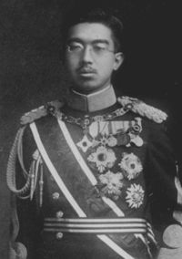
Хирохито (яп. 裕仁), император Сёва , (29 апреля 1901 — 7 января 1989), глава Японии с 1926 до 1989.
«Наша Империя, в целях
самообороны и
самосохранения, завершит
подготовку к войне… [и будет]
… готова начать, если это
необходимо, войну с
Соединенными Штатами,
Великобританией и
Нидерландами…»

Slide 8
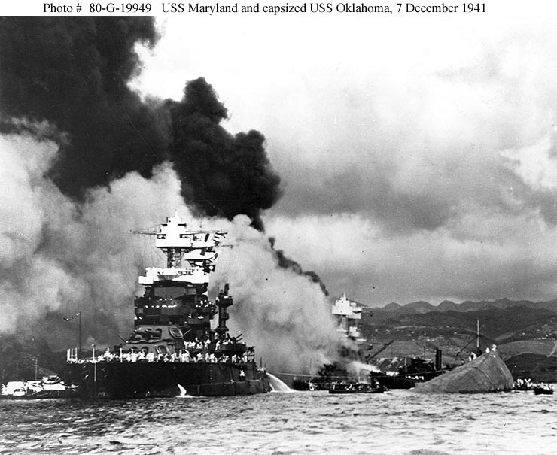
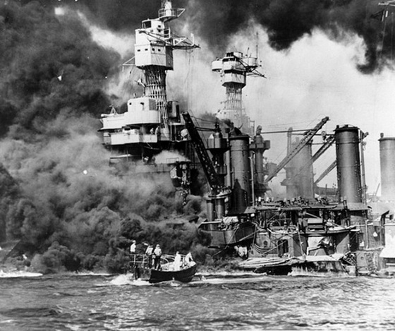
7 декабря 1941 года японская авиация атаковала Пёрл-Харбор, основную базу США в Тихом океане

Slide 9
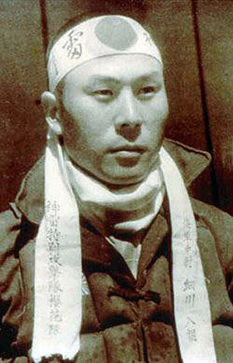
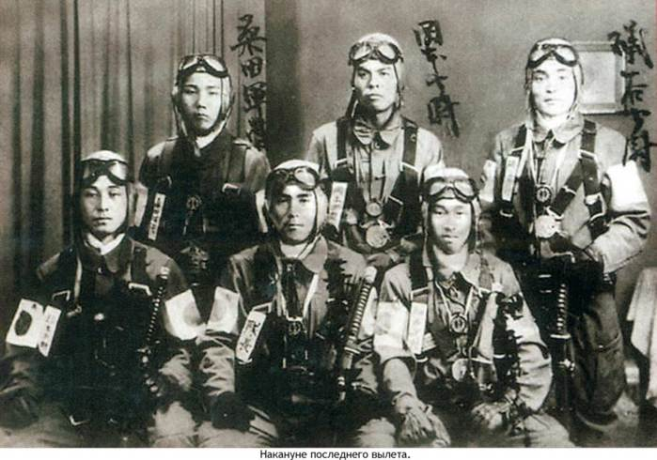
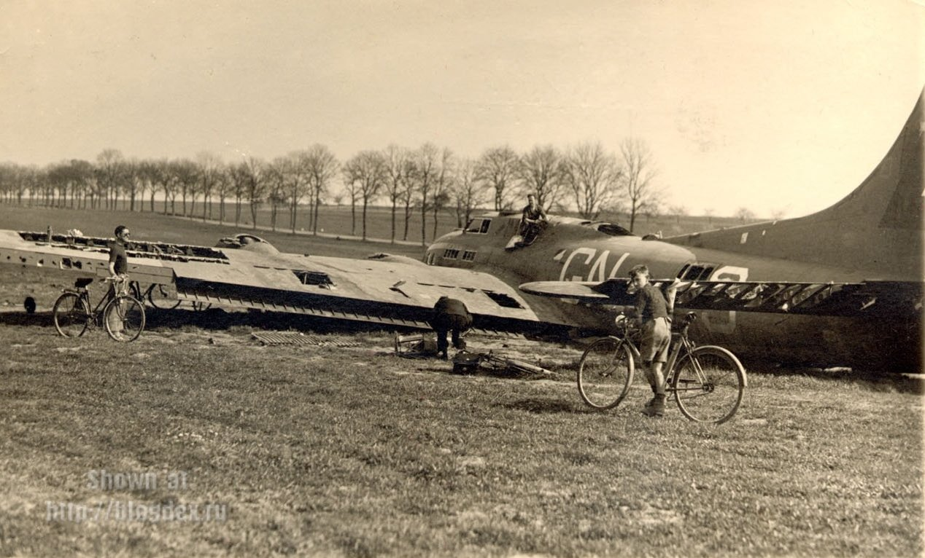
Камикадзе – секретное «чудо-оружие» Японии

Slide 10
1 декабря 1943 — Тегеранская конференция. Союзники намечают контуры послевоенного устройства Азиатско-Тихоокеанского региона.
Февраль 1945 — Ялтинская конференция. Союзники договариваются о послевоенном устройстве мира, в том числе Азиатско-Тихоокеанского региона. СССР берет на себя неофициальное обязательство вступить в войну с Японией не позже чем через 3 месяца после поражения Германии.
5 апреля 1945 — денонсация СССР пакта о нейтралитете между СССР и Японией.
8 мая 1945 года, после разгрома основных сил, взятия Берлина советскими войсками и самоубийства Гитлера, Германия капитулировала.
Единственным участником Тройственного пакта, продолжавшим военные действия, оставалась Япония.
15 мая 1945 — Япония аннулирует все договоры и союз с Германией в связи с ее капитуляцией.
Июнь 1945 — Япония начинает подготовку к отражению десанта на Японские острова.
12 июля 1945 — посол Японии в Москве обращается к СССР с просьбой о посредничестве в мирных переговорах. 13 июля ему сообщают, что ответ не может быть дан в связи с отъездом Сталина и Молотова в Потсдам.
26 июля 1945 — на Потсдамской конференции США официально формулируют условия капитуляции Японии. Япония отказывается их принять.

Slide 11
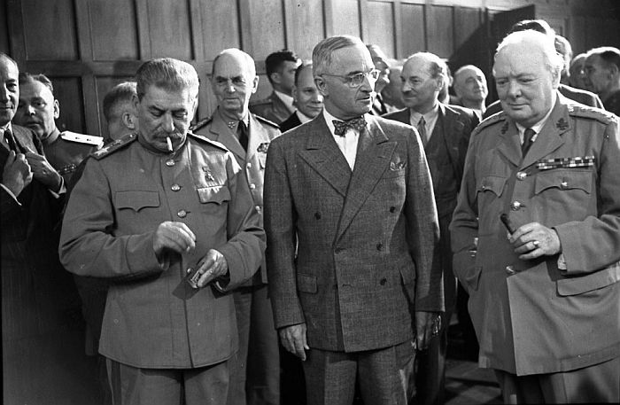
Сталин, Трумэн, Черчилль, 1945
С весны 1945 г. на Дальний Восток начинается передислокация войск СССР и его союзников. Сил США и Англии было вполне достаточно для разгрома Японии. Но политическое руководство этих стран, боясь возможных потерь, настаивало на вступлении СССР в войну на Дальнем Востоке. Перед Советской Армией ставилась цель уничтожения ударной силы японцев - Квантунской армии, дислоцированной в Маньчжурии и Корее и насчитывающей около миллиона человек. В соответствии с союзническим долгом 5 апреля 1945 г. СССР денонсировал советско-японский договор о нейтралитете 1941 г.

Slide 12
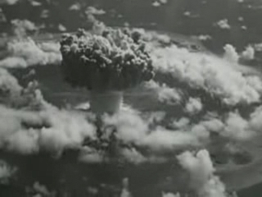
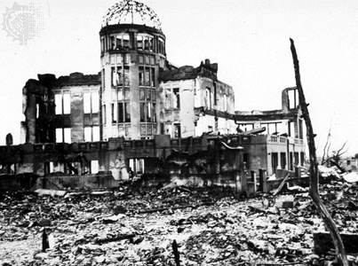
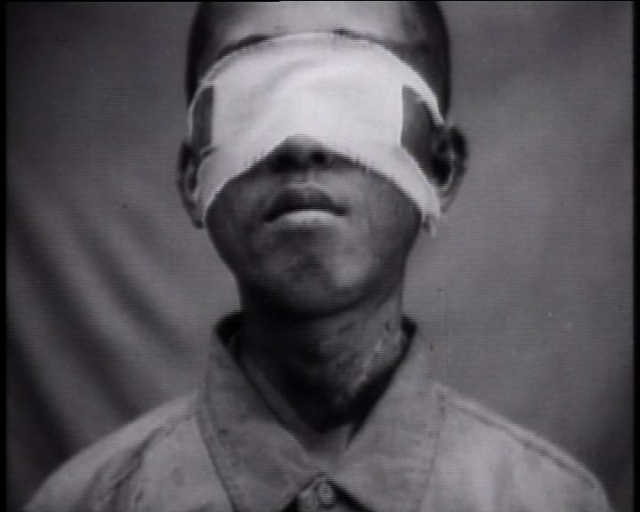
6 августа — ядерный удар США по Японии.
Хиросима, 6 августа 1945 года

Slide 13
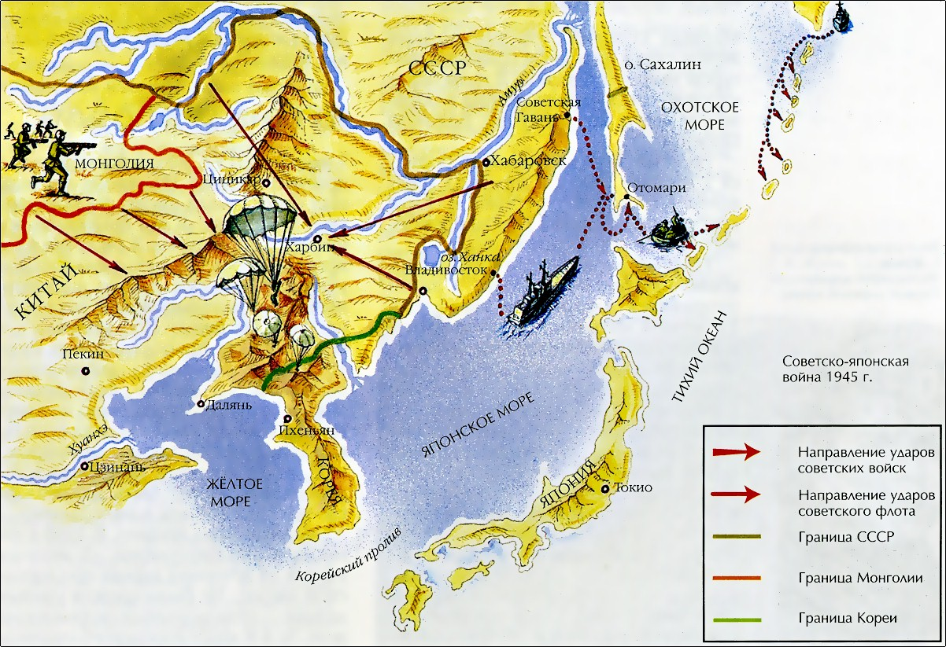
8 августа — СССР заявил японскому послу о присоединении к Потсдамской декларации и объявил войну Японии.
9 августа — на рассвете СССР начал боевые действия в Маньчжурии.

Slide 14
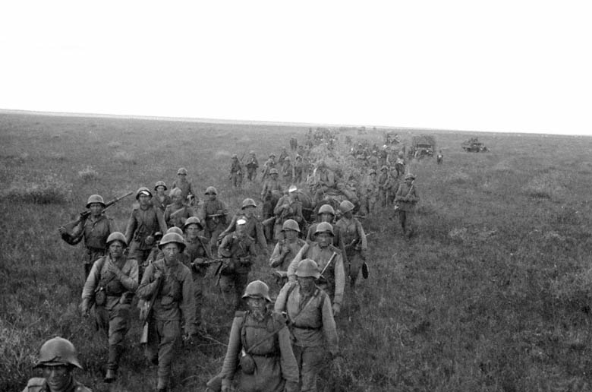
9 августа группировка советских войск в составе Забайкальского (командующий - маршал Р.Я. Малиновский), 1-го (командующий - маршал К.А. Мерецков) и 2-го (командующий - генерал М.А. Пуркаев) Дальневосточных фронтов, а также Тихоокеанского флота (командующий - адмирал И.С. Юмашев) и Амурской военной флотилии (командующий - контр-адмирал Н.В. Антонов), насчитывавшая 1,8 млн человек, развернула боевые действия. Для стратегического руководства вооруженной борьбой еще 30 июля было создано Главное командование советских войск на Дальнем Востоке, которое возглавил маршал А.М. Василевский. Наступление советских фронтов развивалось быстро и успешно.

Slide 15
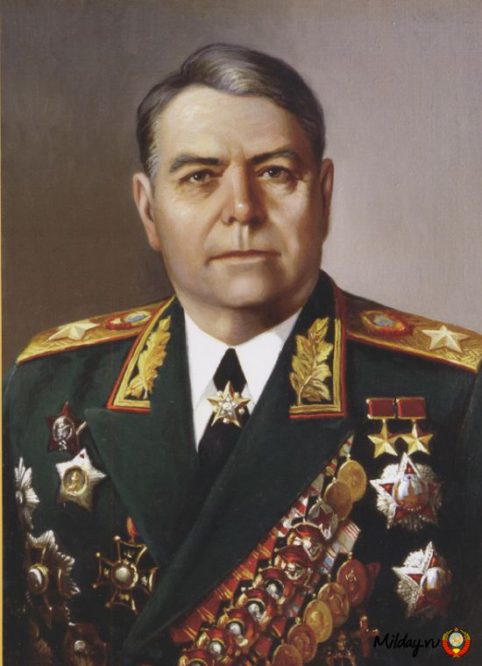
маршал
А.М. ВАСИЛЕВСКИЙ

Slide 16
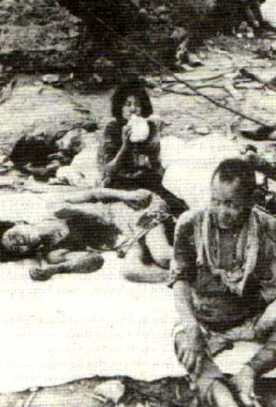
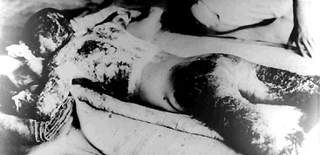
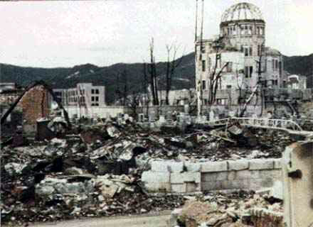
Утром 9 августа 1945 г. — второй ядерный удар США по Японии
(г. Нагасаки)

Slide 17
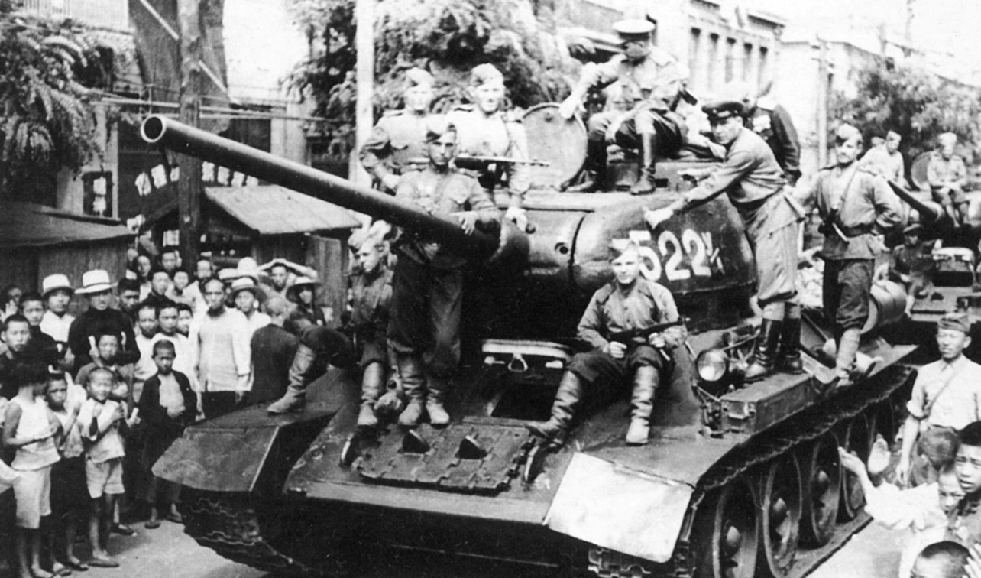
10 августа 1945 — Япония официально заявляет о готовности принять Потсдамские условия капитуляции с оговоркой относительно сохранения структуры императорской власти в стране.
11 августа — США отвергает японскую поправку, настаивая на формуле Потсдамской конференции.
14 августа — Япония официально принимает условия безоговорочной капитуляции и сообщает об этом союзникам.

Slide 18
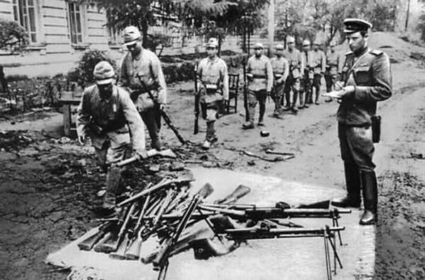
ОСВОБОЖДЕНИЕ КИТАЯ. ИСТОРИЯ В ПАМЯТНИКАХ
Историческая справка. Ночью 18 сентября 1931 года Квантунская армия Японии (самая крупная группировка японских сухопутных войск) взорвала отрезок железнодорожного пути около Мукдена и, обвинив китайскую сторону, начала реализацию плана по превращению Китая в колонию. Это событие получило название «маньчжурский инцидент».Началась национально-освободительная война китайского народа против японских захватчиков, ставшая предвестником Второй мировой войны на Дальнем Востоке. Китайский народ встал на защиту родных рубежей, заручившись поддержкой СССР.

Slide 19
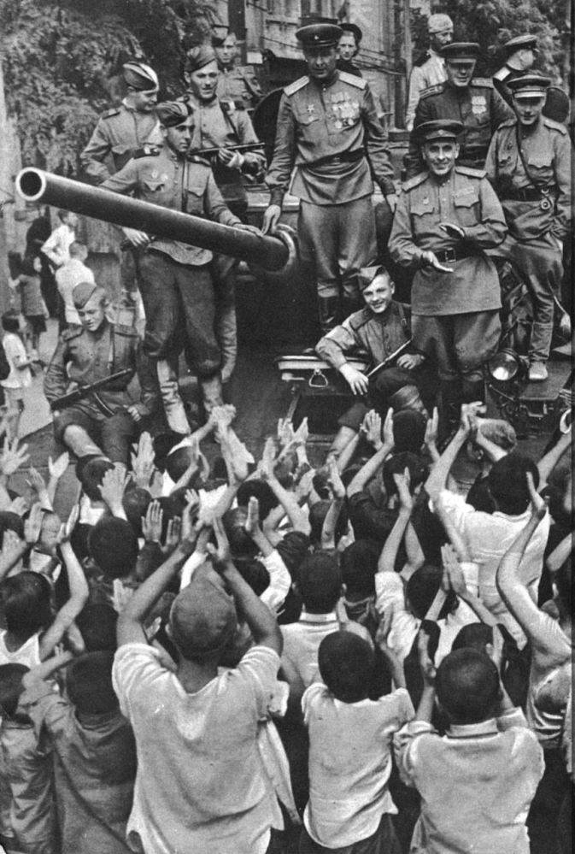
Спустя 14 лет, 8 августа 1945 года войска трех фронтов Красной армии в составе более 1 миллиона человек, перейдя китайско-советскую границу, дислоцировались на пограничной линии протяженностью 4400 км на Северо-Востоке Китая, развернули массивное наступление на Квантунскую армию.

Slide 20
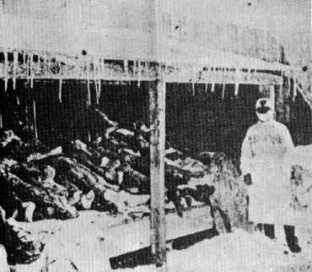
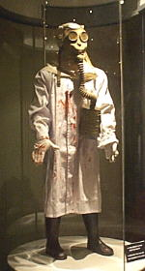
Производство биологического оружия – один из важнейших секретных проектов Японии

Slide 21
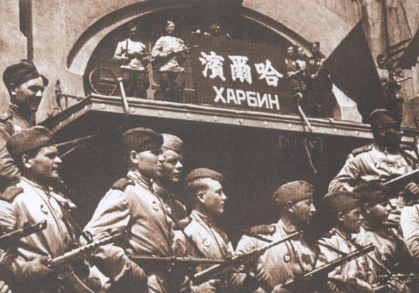

Slide 22
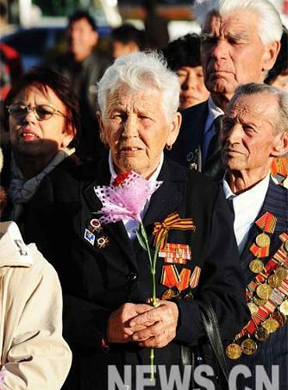
В Суйфэньхэ открыт памятник разведчице Галине
Судьба юной девушки, погибшей во время Второй мировой, стала символом дружбы двух народов. В китайском городе Суйфэньхэ (пров. Хэйлуньцзян, КНР) в 2009 году состоялось торжественное открытие памятника разведчице Галине Дубеевой, трагически погибшей во время освобождения Китая в 1945 году.
В мероприятии приняли участие руководители города Суйфэньхэ и провинции Хэйлунцзян, представители муниципальных властей Приморского края, ветеранских организаций Владивостока и Уссурийска, общественность Суйфэньхэ. Церемония открытия памятника началась с залпов салюта. Была отмечена символичность судьбы переводчицы Галины - как пример дружбы двух народов, любви к родине и самопожертвования во имя мира.

Slide 23
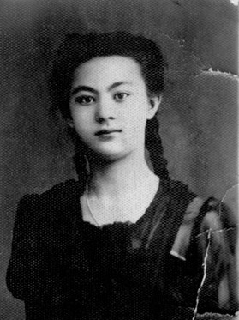
Галина Дубеева (Галя Чжан) родилась 18 февраля 1928 года в городе Суйфэньхэ в русско-китайской семье. 11 августа 1945 года 17-летняя девушка вместе с бойцами Красной Армии направилась в крепость Тяньчашань, чтобы уговорить японских захватчиков капитулироваться добровольно, однако интервенты расстреляли парламентера. Как указано на мемориальной доске памятника, он воздвигнут "в знак памяти о Галине и всех, кто отдал свои жизни за национальное освобождение Китая. В нем увековечены чаяния жителей Суйфэньхэ о мире и дружбе народов мира".
Во время церемонии открытия прозвучали легендарные песни "Журавли" и "Катюша", исполненные российскими ветеранами. Общественность возложила венки и цветы к подножию памятника. Возведение памятника Галине стало проявлением поистине народной дипломатии.

Slide 24
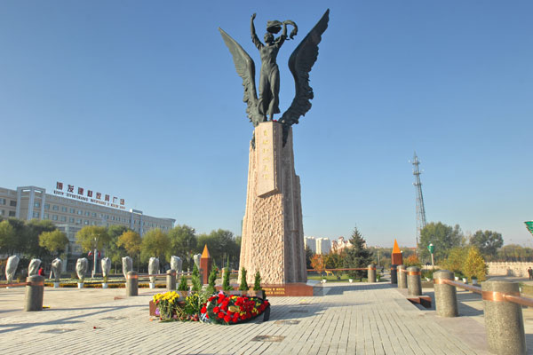
Скульптура Галины, выполненная по проекту Санкт-Петербургского Художественного института живописи, скульптуры и архитектуры им. И.Е. Репина установлена на пятиметром постаменте. Девушка машет рукой в знак прощания, а по бокам скульптуры видны крылья голубя, которые символизируют решимость героини идти в огонь и в воду во имя мира. На ступенчатом цоколе памятника выбиты слова Владимира Путина, написанные по просьбе жителей Суйфэньхэ специально для этого мемориала. "Наша дружба-это взаимопонимание, доверие, общие ценности и интересы. Мы помним о прошлом и думаем о будущем", - гласит эпитафия.

Slide 25
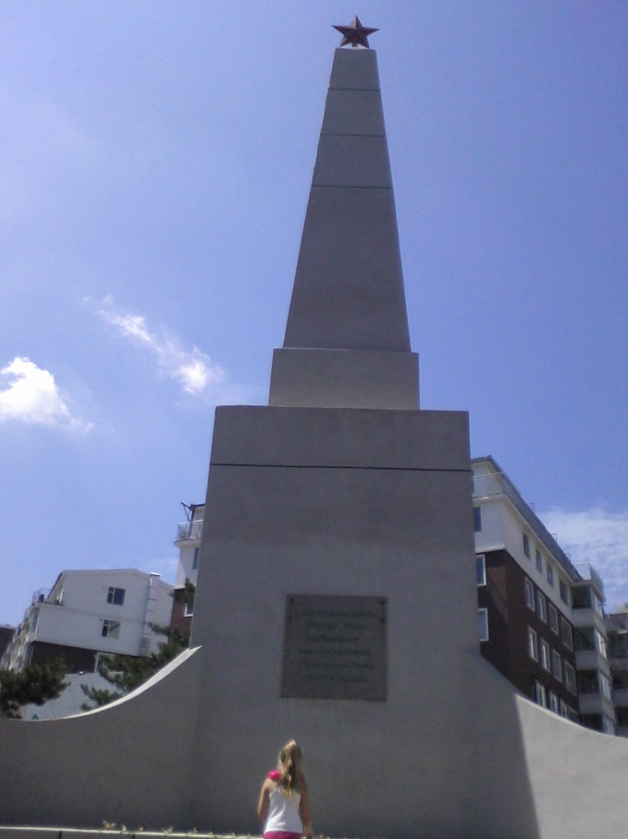
В 1945 году после капитуляции Японии правительство Китайской Республики издало указ о трехдневных празднованиях Победы, ежегодно дата «3 сентября» отмечается как День Победы в антияпонской войне.
В честь павших героев Красной армии во многих районах Китая были сооружены Мемориальные кладбища.
По неполной статистике, в Харбине, Чанчуне, Шэньяне, Даляне, Ухане, Чунцине, Гуйлине, Ланьчжоу, Чэндэ, Маньчжурии, Хайларе, Суэйфэньхэ, Муданьцзяне их насчитывалось более 50.

Slide 26
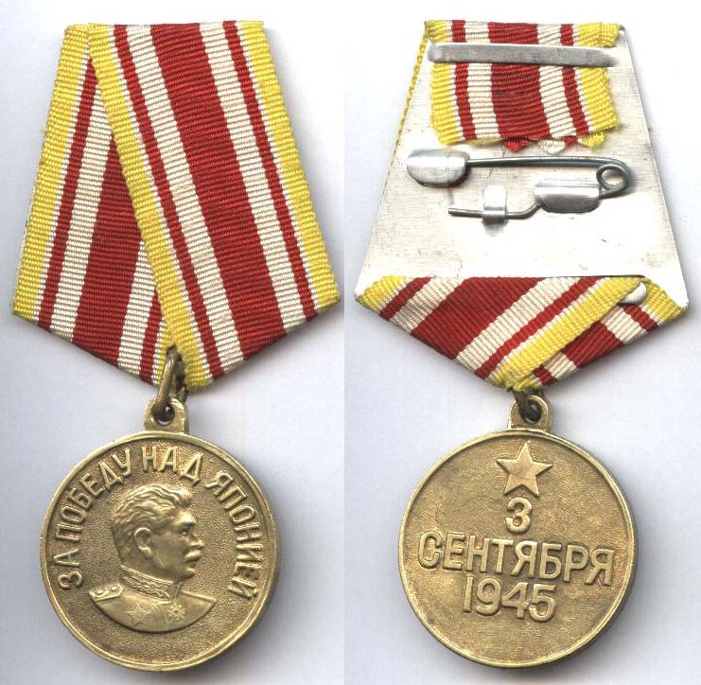
МЕДАЛЬ ЗА ПОБЕДУ НАД ЯПОНИЕЙ

Slide 27
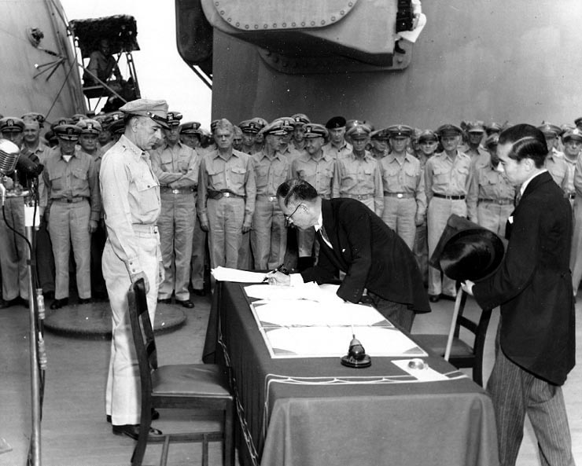
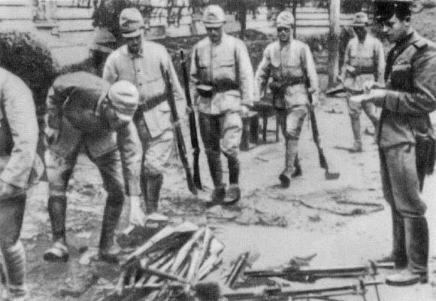
2 сентября 1945 года Япония капитулировала. Военный министр, командующие армией и флотом, следуя традиции самураев, покончили с собой
Капитуляция Квантунской армии

Slide 28
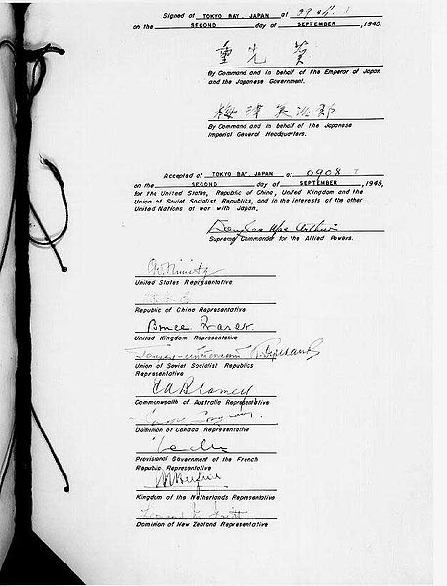
Формальная капитуляция подписана 2 сентября 1945 года в 9:02 по токийскому времени на борту американского линкора «Миссури» в Токийском заливе. От Японии акт о капитуляции подписали министр иностранных дел Мамору Сигэмицу и начальник Генштаба Ёсидзиро Умэдзу. От союзных держав акт подписал вначале верховный командующий союзных держав генерал армии (США) Дуглас Макартур, а затем другие представители, в частности, адмирал Честер Нимиц — от США, Брюс Фрэзер — от Великобритании, генерал-лейтенант К. Н. Деревянко — от СССР.

Slide 29
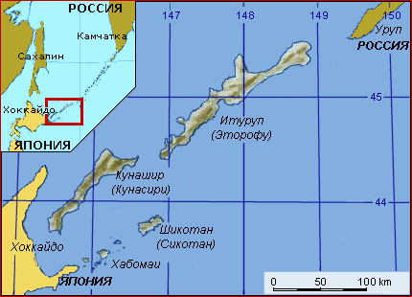
Проблемы послевоенных отношений
В результате войны СССР фактически вернул в свой состав территории, утраченные Российской империей в 1905 году по итогам Портсмутского мира (южный Сахалин и, временно, Квантун с Порт-Артуром и Дальним), а также ранее уступленную Японии в 1875 году основную группу Курильских островов и закреплённую за Японией Симодским договором 1855 года южную часть Курил.

Slide 30
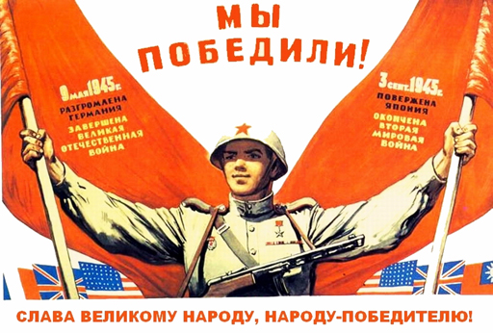
ЗНАЧЕНИЕ ПОБЕДЫ НАД ЯПОНИЕЙ
Американские руководители и историки не раз заявляли, что без вступления в войну СССР она продолжалась бы еще не менее года.
Накануне Крымской конференции начальники американских штабов убедили Рузвельта, что Япония может капитулировать только в 1947 г. или позже, а разгром её может стоить Америке миллиона солдат.
Советский Союз, вступив в войну с Японской империей и внеся весомый вклад в её разгром,
ускорил окончание Второй мировой войны.

Slide 31
СПАСИБО ЗА ВНИМАНИЕ!

